Slide 1

MLOps pour R
We R
Association Madagascar

Slide 2


Slide 3
DevOps et MLOps

Slide 4
Plan
DevOps et MLOps
R langage de programmation pour l’analyse de données et le ML
Processus MLOps sur Azure ML
Processus MLOps avec Vetiver

Slide 5
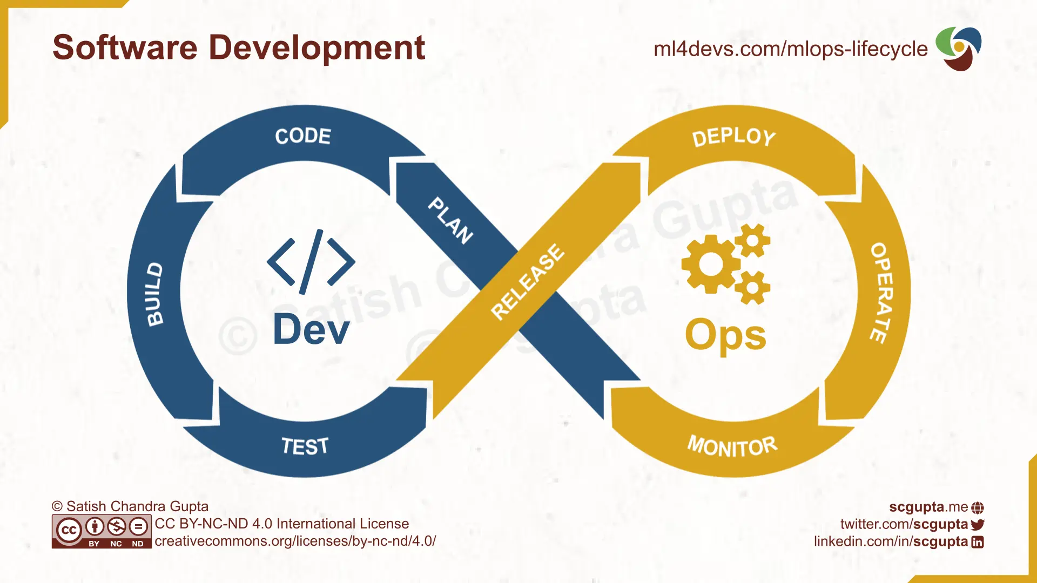
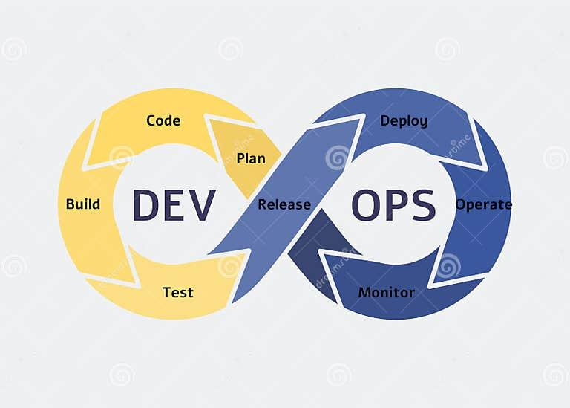
DevOps
https://fr.dreamstime.com/symbole-devops-concept-d-op%C3%A9rations-d%C3%A9veloppement-logiciels-ic%C3%B4ne-plan-construction-test-du-code-lib%C3%A9ration-image191780458

Slide 6
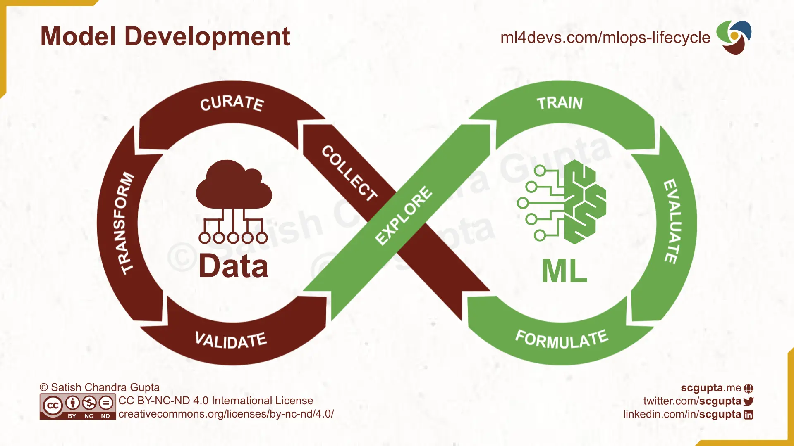
ML
https://fr.dreamstime.com/symbole-devops-concept-d-op%C3%A9rations-d%C3%A9veloppement-logiciels-ic%C3%B4ne-plan-construction-test-du-code-lib%C3%A9ration-image191780458

Slide 7
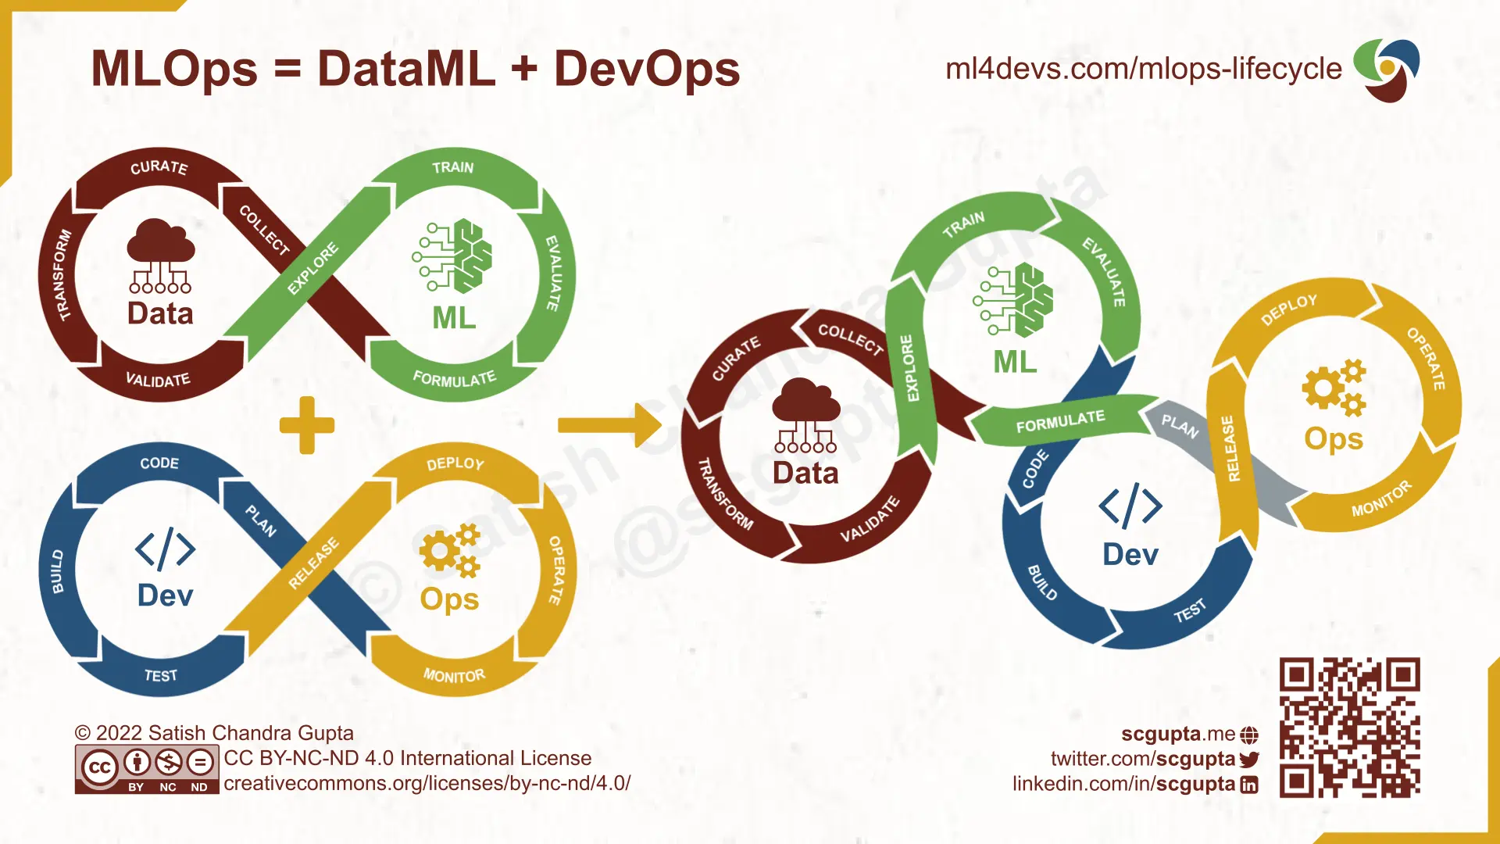
MLOps
https://fr.dreamstime.com/symbole-devops-concept-d-op%C3%A9rations-d%C3%A9veloppement-logiciels-ic%C3%B4ne-plan-construction-test-du-code-lib%C3%A9ration-image191780458

Slide 8
DEVOPS | MLOPS
Gestion de code | Gestion de code Gestion des fichiers de données, des notebooks, des documents Rmd
Gestion d’infrastructure | Gestion d’infrastructure Gestion d’environnement
Contrôle de code sources | Contrôle de code sources Suivi des résultats des expérimentations ( des modèles) Gestion des jeux de données
Compilation pour obtenir des fichiers exécutables Ressources standards pour la compilation | Entraînement des modèles CPU/GPU pour les entraînements
Gestion des versions des builds | Gestions des versions des modèles
Tests ( déterministes) Débogage des erreurs dans le code | Tests ( probabilistes ) Débogage des erreurs dans le code du modèle et/ou des erreurs dans les jeux de données Perte de performances, ré-entraînements

Slide 9

R en tant que langage de programmation pour l’analyse de données et le Machine Learning

Slide 10
R
Créé par Rosh Ihaka et Robert Gentleman
Paquets ( packages )
CRAN (https://cran.r-project.org/)
Visualisation de données: ggplot2
Machine Learning:
tidymodels
caret
xgboost
randomForest
torch
tensorflow for R

Slide 11
Ressources sur R
R for Data Science (https://r4ds.hadley.nz/)
An Introduction to Statistical Learning with Applications in R (https://www.statlearning.com/)

Slide 12
Processus MLOps avec R sur Azure ML

Slide 13
Azure ML SDK pour R
Paquet R sur CRAN pour la gestion des services Azure ML: azuremlsdk (https://cran.r-project.org/web/packages/azuremlsdk/index.html)
Création d’espaces de travail, Compute, Modèle et autres outils avec le langage R
Entraînement, monitoring et déploiement de modèles ML
Déploiement de modèles en tant que webs services
Exécution des routines d’entraînements et de déploiements automatiques

Slide 14
Workflow
Données sur les accidents de voitures aux USA de 1997 à 2002 (https://rdrr.io/cran/DAAG/man/nassCDS.html)
importation des données et traitements
Création des clusters d’entraînements
Choix d’un modèle et déploiement en tant que container
Application Shiny et appel de fonction R par REST endpoint
https://www.freecodecamp.org/news/an-introduction-to-part-of-speech-tagging-and-the-hidden-markov-model-953d45338f24/

Slide 15
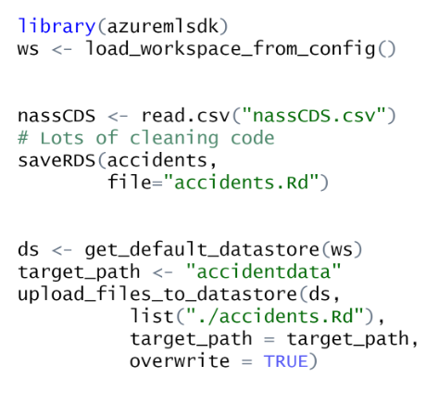
Préparation et partage des données
chargement de azuremlsdk
chargement de l’espace de travail avec les clés d’authentification pré-installées dans l’espace
lecture du fichier csv du jeu de données
code omis
enregistrements des données sous formats Rd pour données R
chargement de azuremlsdk
chargement de l’espace de travail avec les clés d’authentification pré-installées dans l’espace
aka.ms/mlops-r
https://github.com/Azure/azureml-sdk-for-r

Slide 16
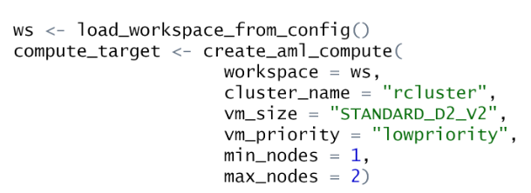
Création d’un cluster d’entraînement à deux noeuds
chargement de l’espace de travail
la taille augmente au fur et à mesure que les jobs sont ajoutées à la queue
aka.ms/mlops-r
https://github.com/Azure/azureml-sdk-for-r

Slide 17
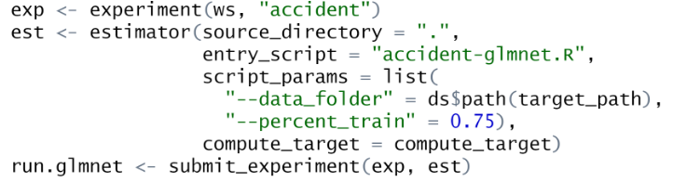
Entraînement des modèles et choix d’un modèle
aka.ms/mlops-r
https://github.com/Azure/azureml-sdk-for-r

Slide 18
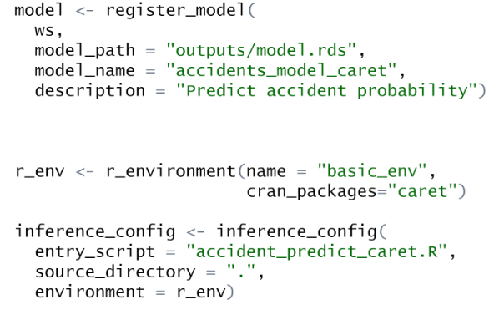
Enregistrement du modèle
enregistrement du modèle en tant que R model Object
Option de versionning
Paquets R ( CRAN, Github) nécessaires à l'exécution
Script R qui reçoit un modèle et des données sous format JSON pour les prédictions
aka.ms/mlops-r
https://github.com/Azure/azureml-sdk-for-r

Slide 19
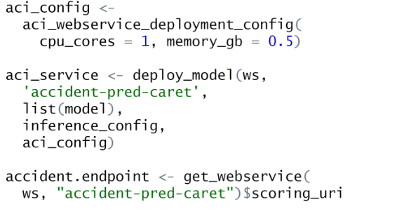
Déploiement
aci = Azure Container Instance
obtention du REST endpoint pour l’utilisation de l’app
aka.ms/mlops-r
https://github.com/Azure/azureml-sdk-for-r

Slide 20
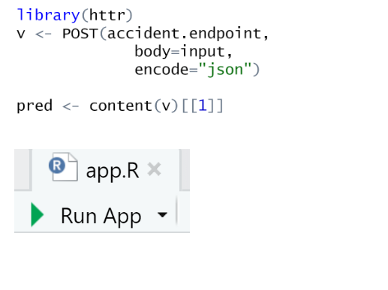
Intégration du modèle dans une application Shiny
aka.ms/mlops-r
https://github.com/Azure/azureml-sdk-for-r

Slide 21
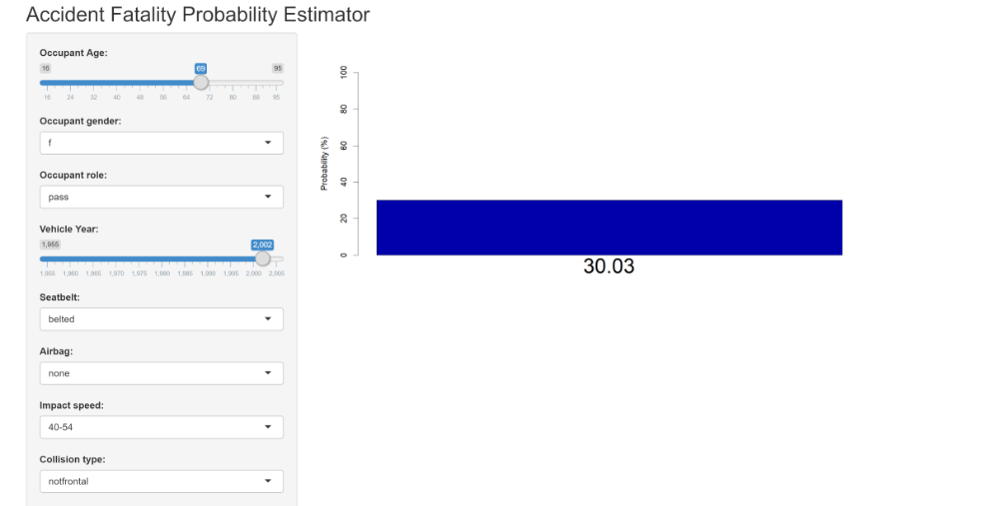

Slide 22

Processus MLOps pour R avec Vetiver

Slide 23
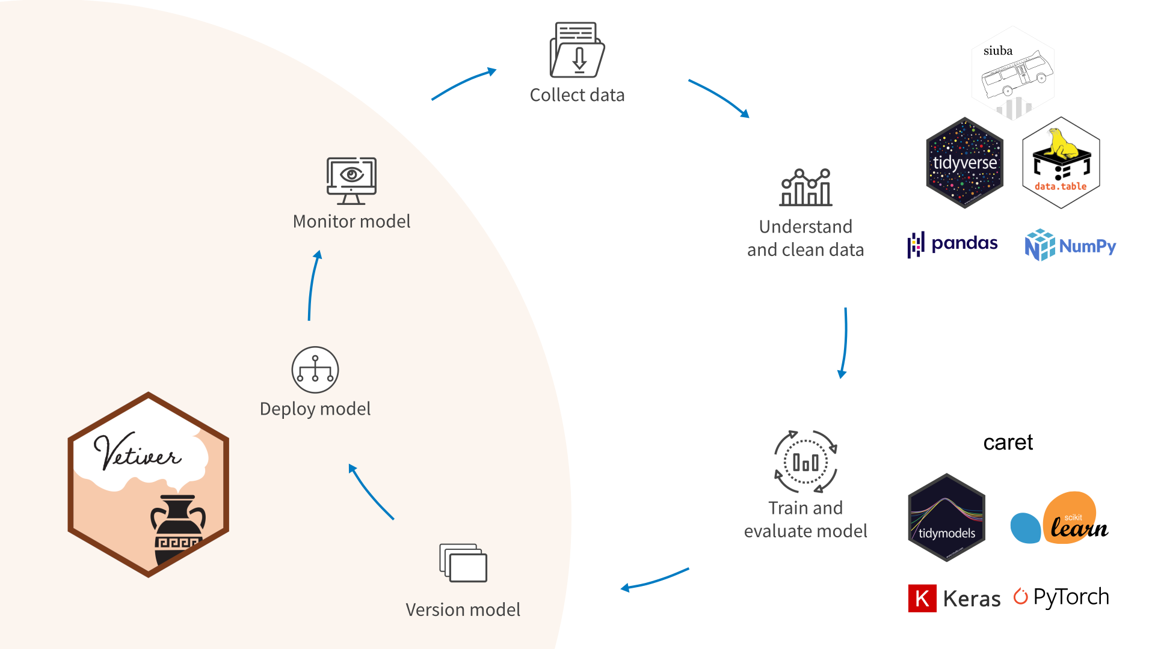
Vetiver et MLOps
https://vetiver.rstudio.com/

Slide 24
tidymodels ou caret, etc,...
plumber
pins

Slide 25
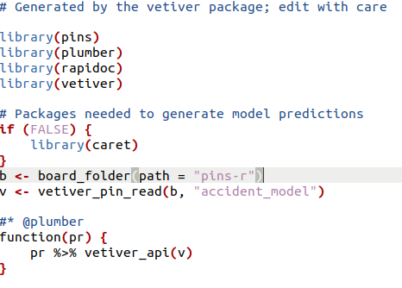
PlumbeR

Slide 26
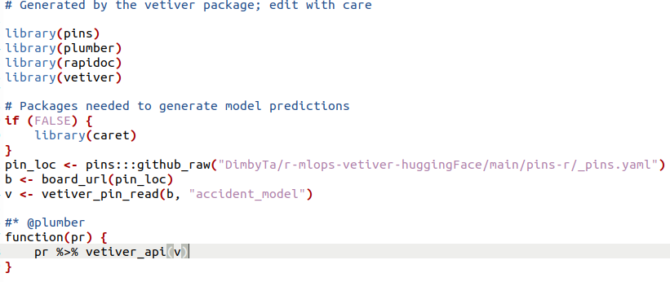
PlumbeR

Slide 27
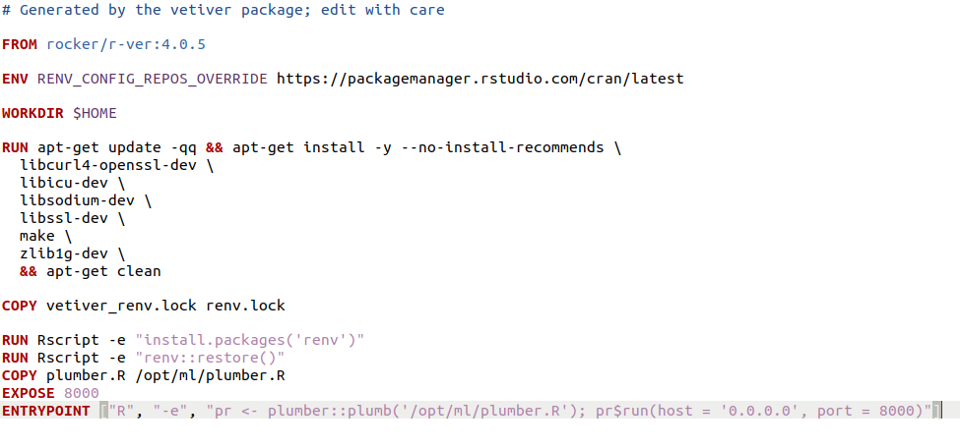
Dockerfile

Slide 28
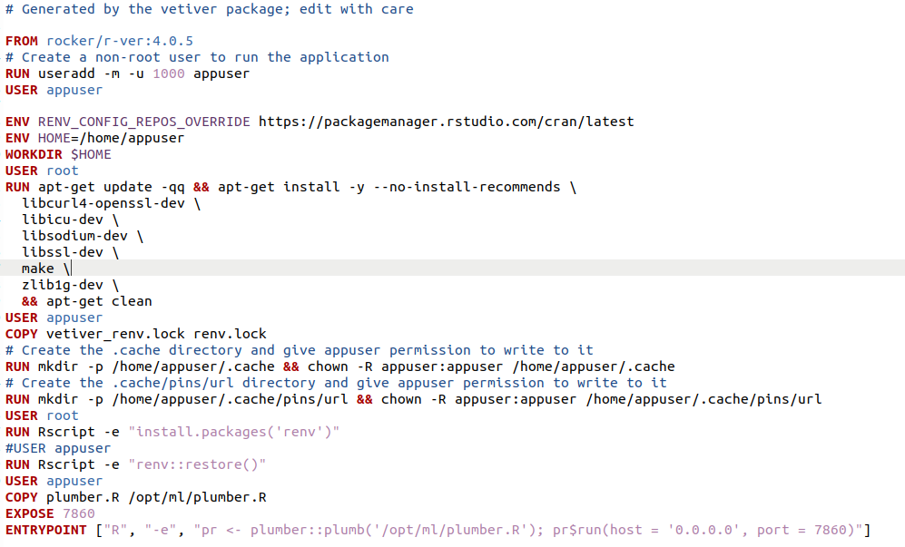
Dockerfile

Slide 29
Dockerfile
plumber.R
vetiver_renv.lock
https://github.com/DimbyTa/r-mlops-vetiver-huggingFace

Slide 30
Merci de votre attention

